Slide 1

BÀI BÁO CÁO ĐỒ ÁN Chủ đề: Dự đoán giá cả điện thoại di động với SVM (SUPPORT VECTOR MACHINE)
Nhóm:
Thành viên: Lê Duy Hoàng (MSSV: 19521533)
Phan Lê Xuân Trường (MSSV: 19522444)

Slide 2
SƠ LƯỢC VỀ ĐỒ ÁN
Ý tưởng: Với sự phát triển không ngừng của Điện thoại di động, chúng ta đều thắc mắc rằng giá cả của một chiếc điện thoại sẽ được định mức như thế nào, vì một chiếc điện thoại có quá nhiều tiêu chuẩn cho các thành phần có thể được định giá với mức giá như thế, và làm sao để ta có thể đưa ra dự đoán cho giá của một chiếc điện thoại bất kì. Với nhu cầu đó, ta sẽ dùng thuật toán SVM để huấn luyện một mô hình dùng để dự đoán giá cả của một chiếc điện thoại di động dựa trên các dữ liệu đã có trước đây.

Slide 3
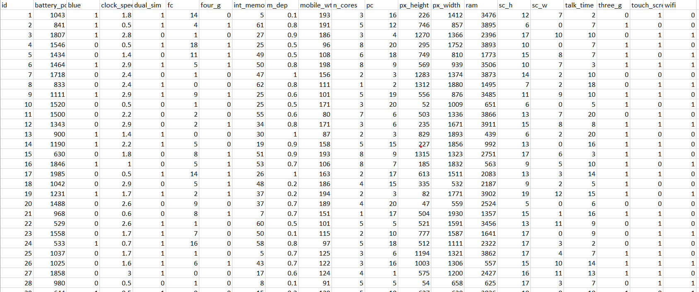
DATA
Data set

Slide 4
DATA
Data set đầu tiên với các dữ liệu:
battery_power: Dung lượng pin.
blue: có Bluetooth hoặc không.
clock_speed: Tốc độ xử lý của vi xử lý.
dual_sim: Có 2 khay cắm sim hoặc không.
fc: Front Camera mega pixels.
four_g: Có sử dụng 4G hoặc không.
int_memory: Dung lượng bộ nhớ trong.
m_dep: Độ dày của thiết bị quy đổi ra cm.
mobile_wt: Cân nặng của thiết bị.
n_cores: Số Core của thiết bị.
pc: Primary Camera mega pixels
px_height: Pixel Resolution Height (Được hiểu như là độ phân giải đổi sang đơn vị pixel)
px_width: Pixel Resolution Width
ram: Random Access Memory in Mega Bytes.
sc_h: Chiều dài của thiết bị đổi sang cm
sc_w: Chiều rộng của thiết bị đổi sang cm
talk_time: Thời gian sạc pin trung bình.
three_g: Có 3G hoặc không.
touch_screen: Có màn hình cảm ứng hoặc không.
wifi: Có wifi hoặc không.
price_range: Mức giá được xếp theo 0 (Giá thấp), 1(Giá trung bình), 2(Giá cao) and 3(Giá rất cao).

Slide 5
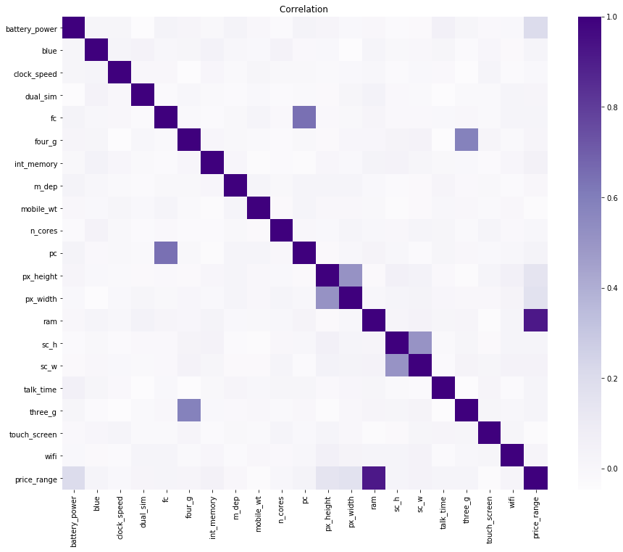
MỨC GIÁ VÀ RAM
- Dựa theo số liệu ở trên, tương ứng với từng thành phần của thiết bị, chúng ta Phân tích sự tương quan giữa các thành phần (features) và giữa các thành phần với mức giá (range price).
- Và trên thực tế khảo sát, mức giá (range price) thường ở mức cao tỷ lệ thuận với ram, 3G – 4G, pc – fc, px_weight – px_height, sc_w – sc_h.
Sau đó ta tiến hành phân tích chi tiết mối tương quan của RAM và Mức giá (range price) và giữa RAM và Mức giá với các thành phần còn lại.

Slide 6
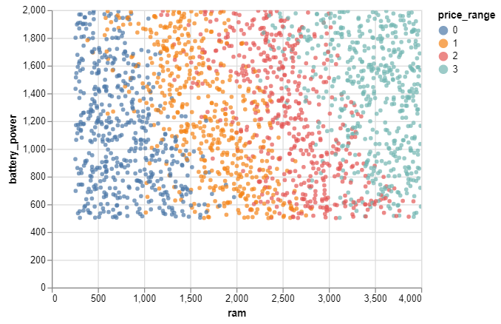
LƯU LƯỢNG PIN - RAM VÀ MỨC GIÁ

Slide 7
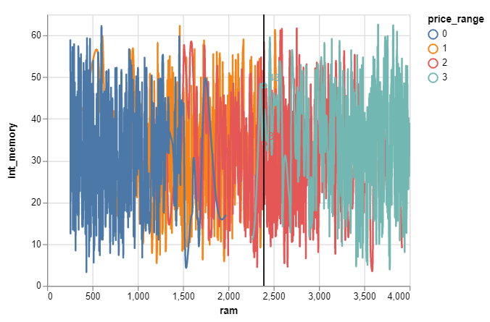
DUNG LƯỢNG BỘ NHỚ TRONG - RAM VÀ MỨC GIÁ

Slide 8
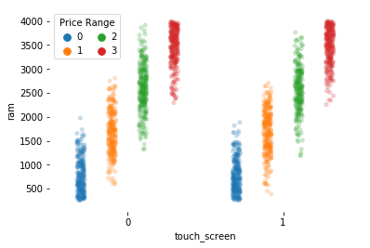
MÀN HÌNH CẢM ỨNG - RAM VÀ MỨC GIÁ

Slide 9
SUPPORT MACHINE VECTOR (SVM) ALGORITHM
SUPPORT MACHINE VECTOR (SVM) ALGORITHM
SVM là một tập hợp các phương pháp học có giám sát (supervised learning) dùng để phân loại, hồi quy và phát hiện ngoại lệ.
Nguyên nhân vì sao chọn SVM để huấn luyện mô hình:
SVM thực hiện tương đối tốt khi có sự phân biệt rõ ràng giữa các lớp
SVM rất hiệu quả với không gian nhiều chiều
SVM tương đối hiệu quả về bộ nhớ
SVM vẫn hiệu quả với trường hợp số lượng dữ liệu thực tế lớn hơn số lượng dữ liệu mẫu
Từ đó ta tiến hành lựa chọn Thành phần (feature) và huấn luyện mô hình, sau đó dùng mô hình đó để thực hiện yêu cầu ban đầu.

Slide 10
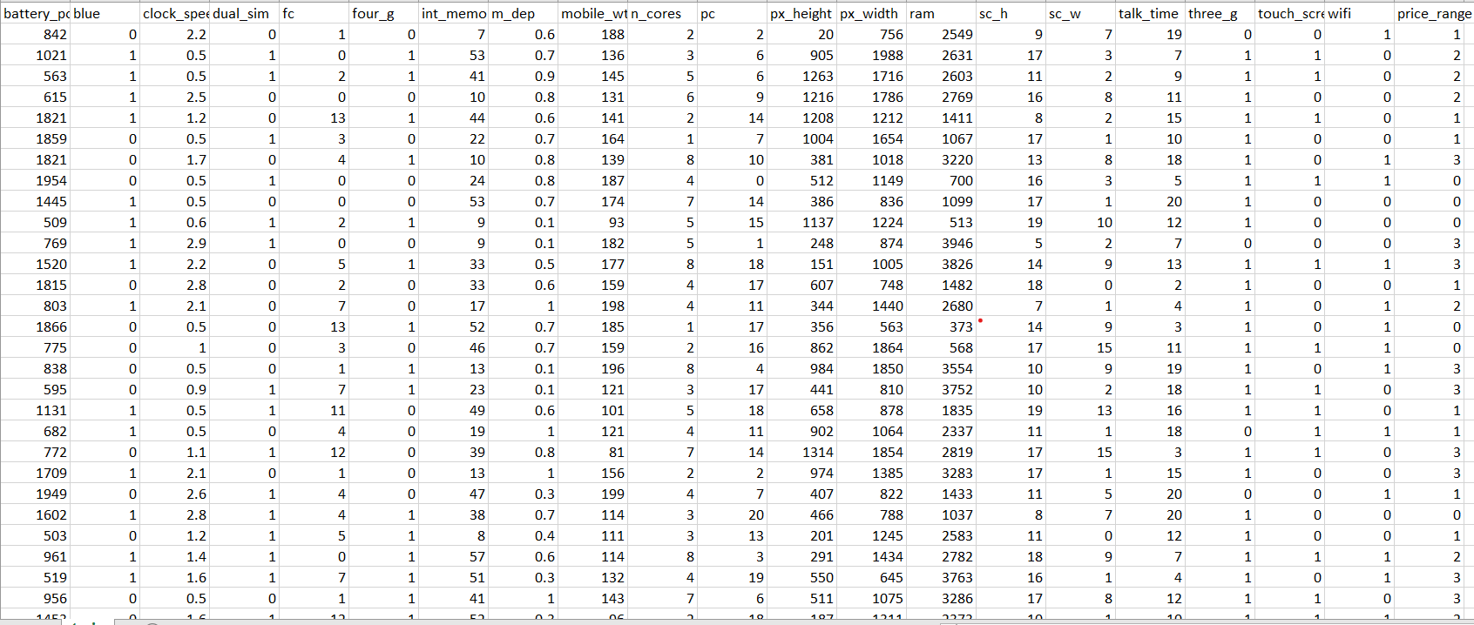
SUPPORT MACHINE VECTOR (SVM) ALGORITHM
Data train

Slide 11
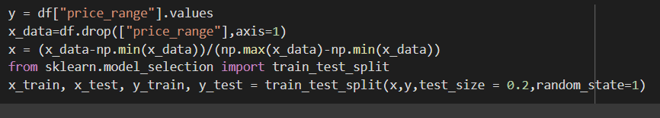
SUPPORT MACHINE VECTOR (SVM) ALGORITHM
Tách data thành 2 file train và test:

Slide 12
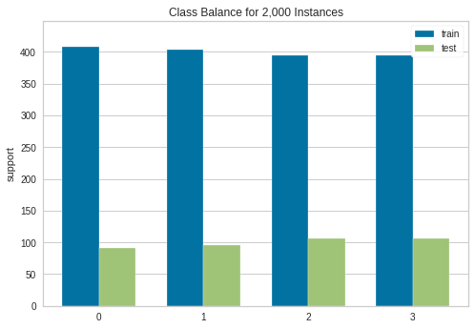
SUPPORT MACHINE VECTOR (SVM) ALGORITHM
Sau khi khởi tạo chia lớp 2 data train- test:

Slide 13
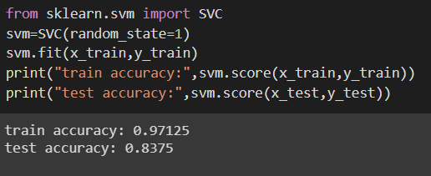
SUPPORT MACHINE VECTOR (SVM) ALGORITHM
Với model đầu tiên:
Sau khi sử dụng thư viện sklearn, model train có xác suất 0.97125 và test có 0.8375.
=> Để chúng ta có thể tăng xác suất của sự tương quan của mức giá với các thành phần của thiết bị, ta có thể gỡ bỏ những thành phần không cần thiết, sau đó ta thêm vào 1 hàm tìm kiếm sau để tìm ra thành phần quan trọng ảnh hưởng nhiều đến mức giá.

Slide 14
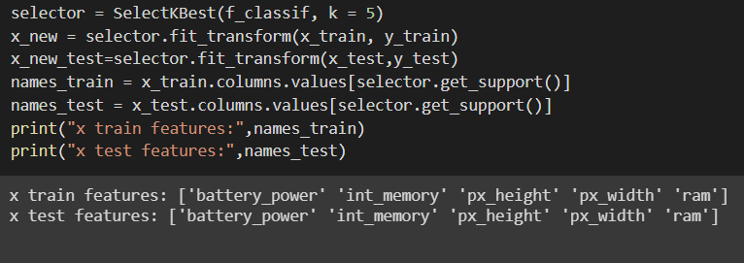
SUPPORT MACHINE VECTOR (SVM) ALGORITHM
Và để rút ra được 5 thành phần tương quan cao nhất:
Cả 2 data set là “train” và “test” đều cho ta kết quả là battery_power, int_memory,px_height, px_width, ram

Slide 15
SUPPORT MACHINE VECTOR (SVM) ALGORITHM
Tối ưu thuật toán với GridSearchCV
Dùng phương pháp kernel
So sánh rbf và linear

Slide 16
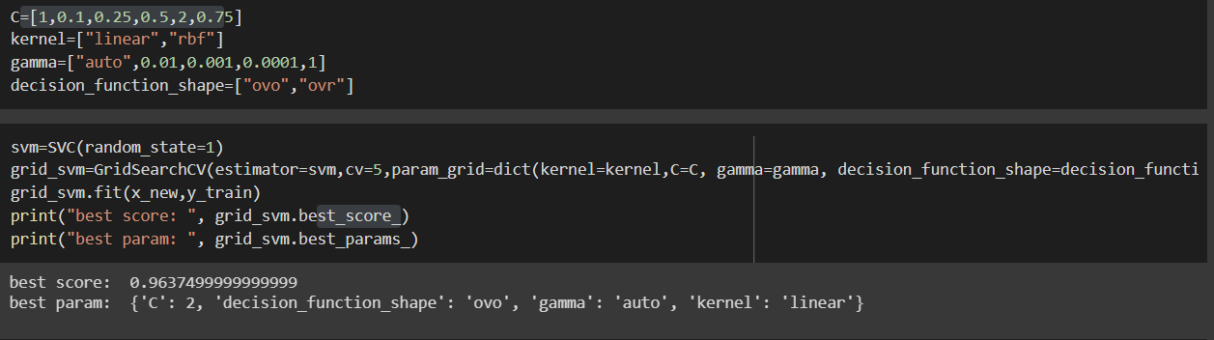
SUPPORT MACHINE VECTOR (SVM) ALGORITHM
→ Khi dùng kernel linear được kiểm cao hơn kernel rbf

Slide 17
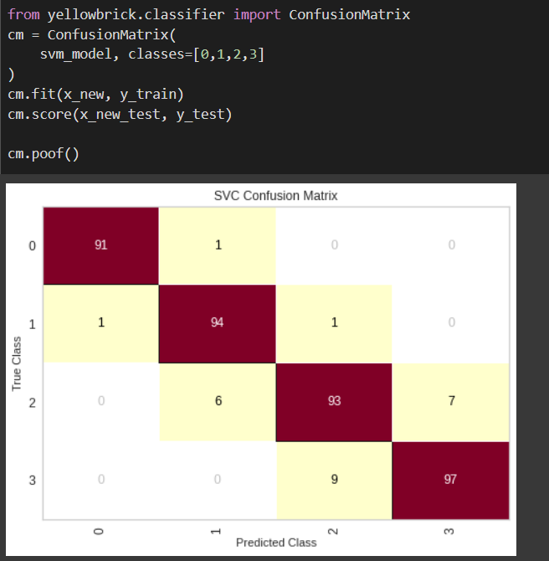
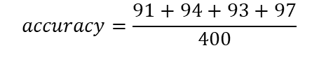
SUPPORT MACHINE VECTOR (SVM) ALGORITHM
Đánh giá hiệu quả mô hình:
$$accuracy=\frac{91+94+93+97}{400}$$

Slide 18
CẢM ƠN THẦY ĐÃ DÀNH THỜI GIAN

